Slide 1
高效H5动画设计与性能优化
廖泽恺（ nemo ）

Slide 2

0
自我介绍
2015年加入AlloyTeam
参与过兴趣部落、群话题、Now直播相关生态开发
专注移动前端性能优化，前端项目工程化、组件化和自动化
喜欢旅游，乐于分享

Slide 3
目录
0
1
常用的动画方案
2
移动端屏幕适配
3
性能监控与优化
4
自动化与可配置

Slide 4
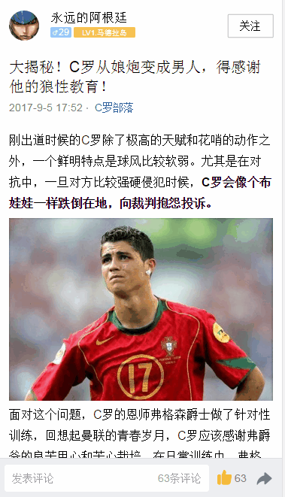
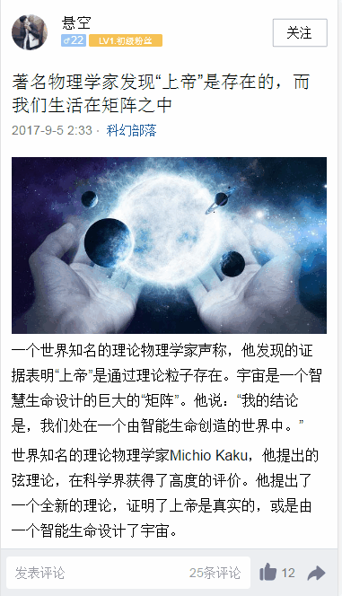
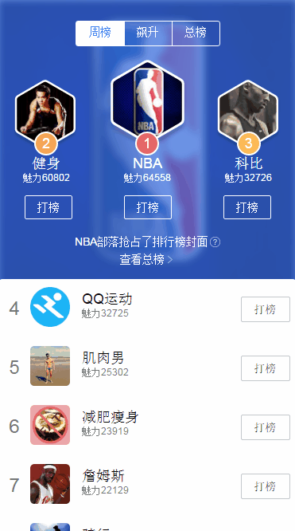
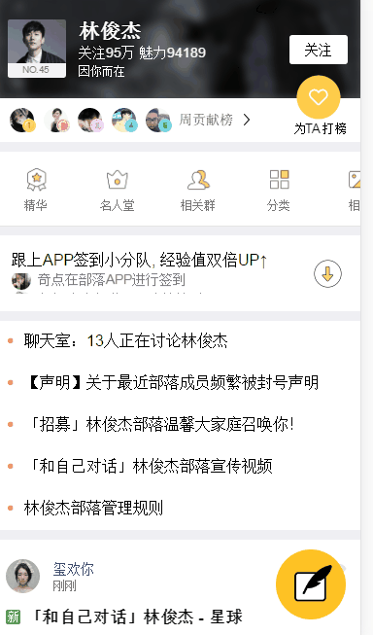
1
兴趣部落送礼

Slide 5
目录
0
1
常用的动画方案
2
移动端屏幕适配
3
性能监控与优化
4
自动化与可配置

Slide 6

1
动画实现方式—GIF
一张图片资源
最多256种颜色
支持全透明，不支持半透明
不适用于“真彩色”— RGB
动画质量与资源体积成正比

Slide 7
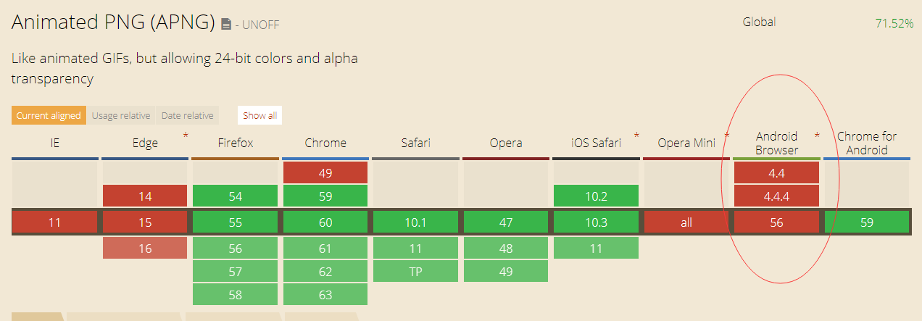
1
动画实现方式—APNG
Animated PNG一张图片
非官方认可
第一帧是PNG，后续是拓展块
支持度低

Slide 8

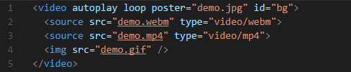
1
动画实现方式—Video
设置autoplay属性自动播放
设置loop属性控制循环
视频长度很重要 （12s – 30s）
带宽是个问题

Slide 9


1
动画实现方式—SVG
矢量无失真
难以呈现复杂位图效果
复杂动画具有渲染问题

Slide 10

1
动画实现方式—Canvas
可编程的画布
2D Context API
单个DOM元素，无状态
WebGL

Slide 11
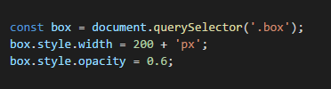
1
动画实现方式—JavaScript
使用JS控制DOM、CSS
自身维护时间流和动画速度

Slide 12
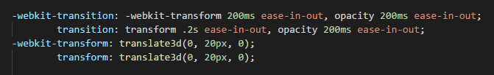
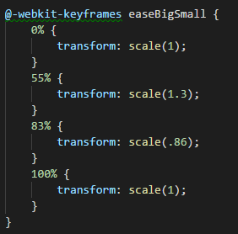
1
动画实现方式—CSS3
过渡动画（transition）
关键帧动画（keyframes）
渲染引擎会使用跳帧保证动画的流畅性
渲染引擎会停止或降低不可见元素动画的刷新频率

Slide 13
1
总结
Gif
APNG
Video
Canvas
JS
SVG
CSS
DOM元素
关键帧动画
过渡动画

Slide 14

1
兴趣部落送礼

Slide 15
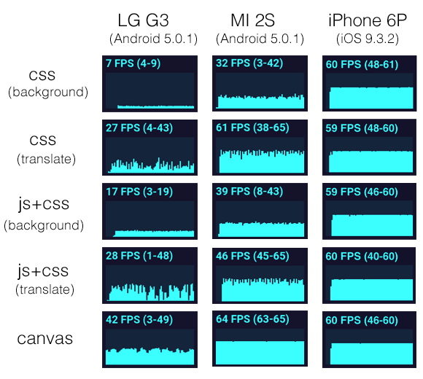
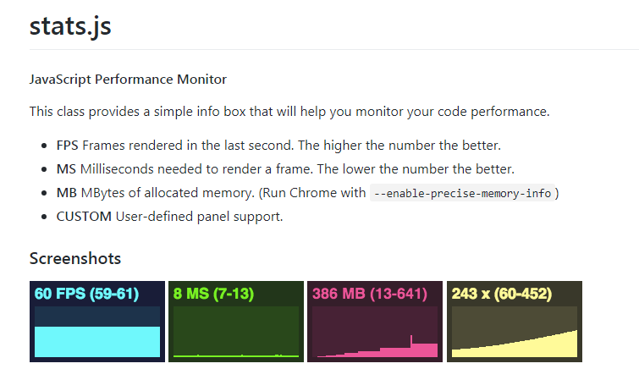
1
选择方案的标准—性能
FPS工具选择
stats.js：https://github.com/mrdoob/stats.js/

Slide 16
目录
0
1
常用的动画方案
2
移动端屏幕适配
3
性能监控与优化
4
自动化与可配置

Slide 17
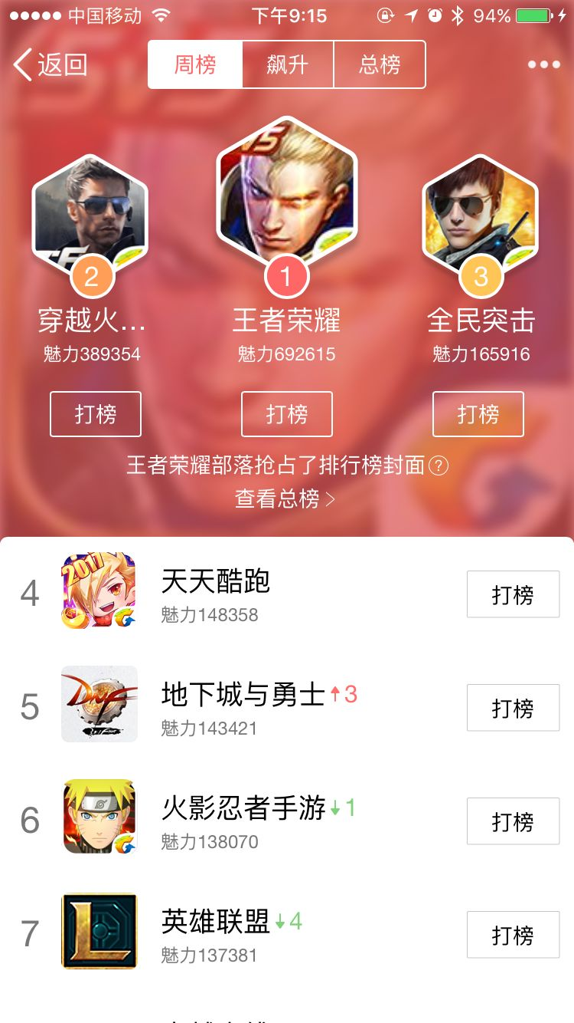
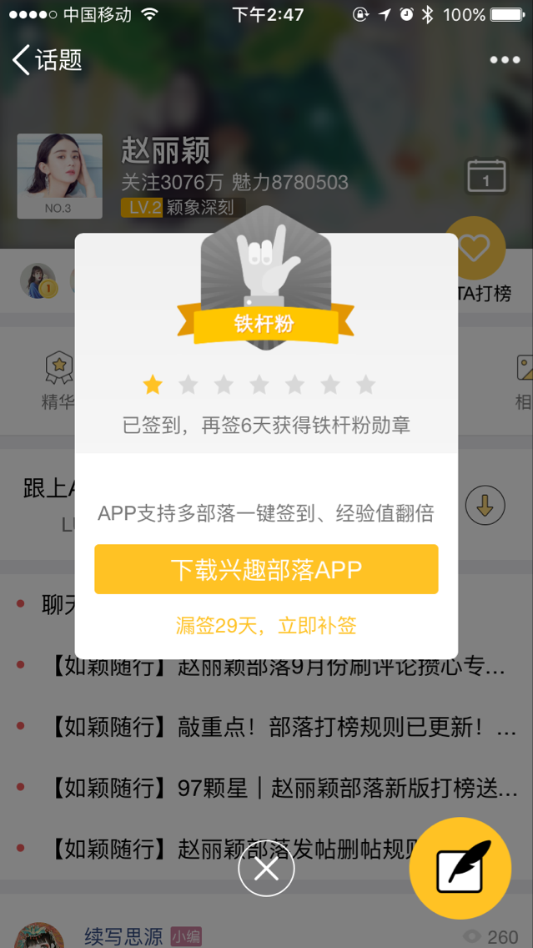
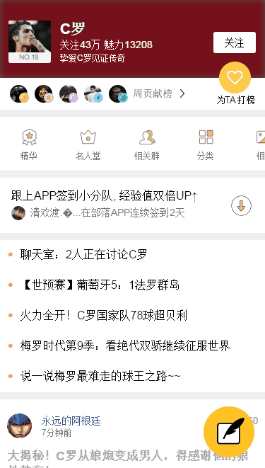

2
常规页面与动画页面

Slide 18

2
常规页面与动画页面
屏幕越大，内容越多
滚动加载更多
内容和布局有条理、可重复
边距和控件大小不变
无论屏幕大小，同一场景在一块屏幕显示内容基本相同
所有内容全部显示无遮挡
页面元素以大量图片为主
元素之间具有关联性
不同尺寸，内容进行了缩放

Slide 19
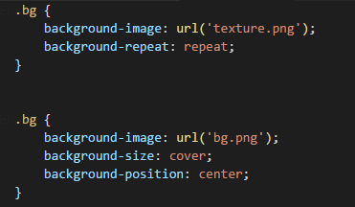
2
适配方案—背景
背景为纯色或渐变色，直接铺满
背景为单张大图
背景为可重复性纹理

Slide 20
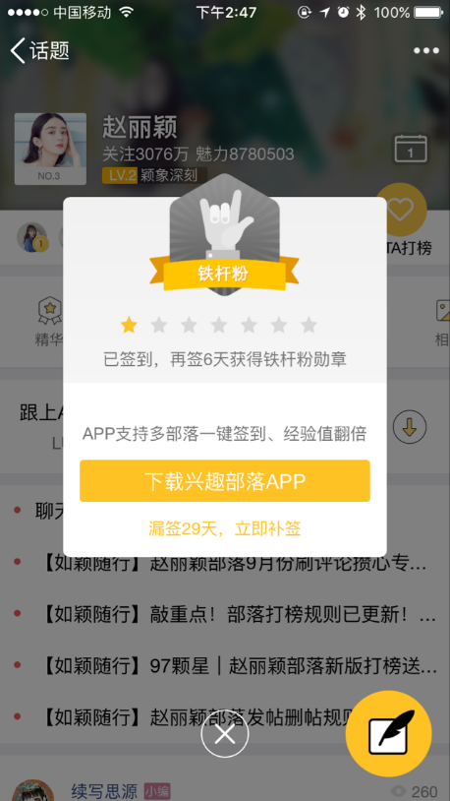
2
适配方案—主体
主体区域默认iPhone6基准尺寸
基于主体区定位的元素
只有缩放
默认屏幕居中缩放
rem
主体区域如何界定？

Slide 21
2
适配方案—主体
主体宽度
标准尺寸
屏幕尺寸
屏幕尺寸
主体高度
主体区域
主体区域

Slide 22
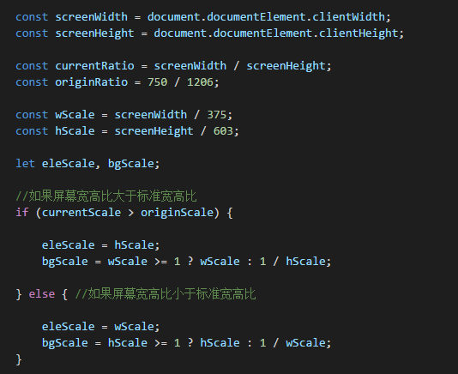
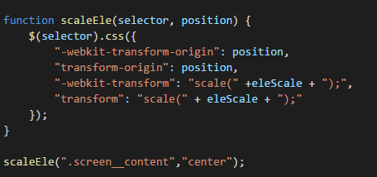
2
适配方案—主体

Slide 23

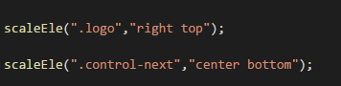
2
适配方案—边缘元素
音乐图标、操作指引等主体无关元素
处于屏幕固定位置，基于屏幕定位

Slide 24

2
总结
背景、主体、边缘元素的适配
使用 transform的scale缩放
使用rem全适配
方案仅供参考，根据场景、需求灵活运用

Slide 25
目录
0
1
常用的动画方案
2
移动端屏幕适配
3
性能监控与优化
4
自动化与可配置

Slide 26
3
性能监控与优化
考虑因素
推荐工具
内存消耗
帧率
Stats.js
Chrome developTool

Slide 27
3
硬件加速—GPU
避免频繁重绘和重排
避免 width 和 height，使用 transform: scale(x)
避免 margin、top / left，使用 transform: translate(x, y)
元素创建后，立即设置 transform: translateZ(0) 或 translate3d(0,0,0)
元素会使用独立的 layer 参与渲染

Slide 28
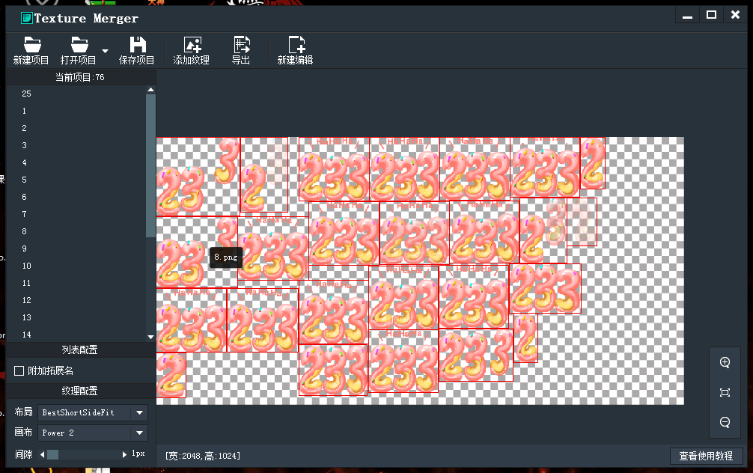
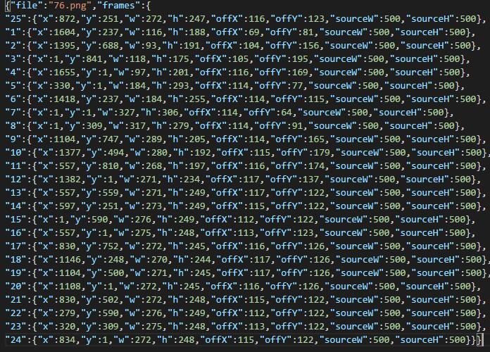
3
图片压缩—这也有说的必要？
图片压缩：tinypny https://tinypng.com/
图片合并：https://tonytony.club/tool/dongdong/p/，可预览帧动画
TextureMerger：

Slide 29
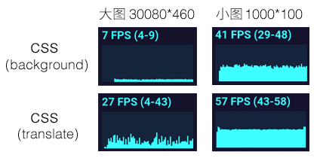
3
墨守成规并不是万能—性能
translate 应该明显优于 background
锯齿 → 卡顿明显
图片太大？

Slide 30
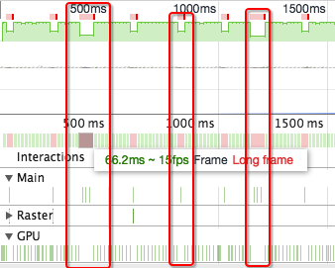
3
性能调试—timeline
锯齿是如何产生的？
FPS降低时，GPU罢工
大图 → 丢帧
大图烧显卡！

Slide 31

3
帧动画图片—性能
帧动画图片组到底要不要合图？
无须合图：HTTP2.0
雪碧图：空白区域
一个动画大概40~50帧图片，单张图片要使用@2x 图约500px * 500px，
合并图：4000px * 3000px
是否有更好的方案？

Slide 32
3
帧动画优化方案—zip压缩包
zip压缩包可行吗？
资源打包，减少请求数
避免单个大图渲染瓶颈
前端解压？jszip https://stuk.github.io/jszip/
jszip解析出ArrayBuffer，base64 ? Blob
URL.createObjectURL(blob)

Slide 33
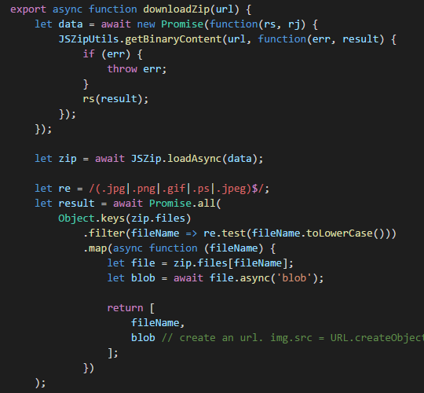
3
帧动画优化方案—zip压缩包

Slide 34
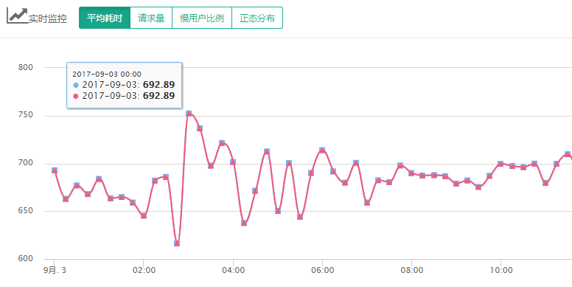
3
帧动画优化方案—zip压缩包
zip压缩包拉取并解析耗时
还能更快点吗？

Slide 35
3
帧动画优化方案—zip压缩包
zip动画资源CDN部署，max-age
前端缓存
 | LocalStorage | webSQL | indexedDB | H5Data
iOS | 5MB | 60MB | 磁盘剩余空间50% | ~
Android | 10MB | 60MB | 磁盘剩余空间50% | ~

Slide 36
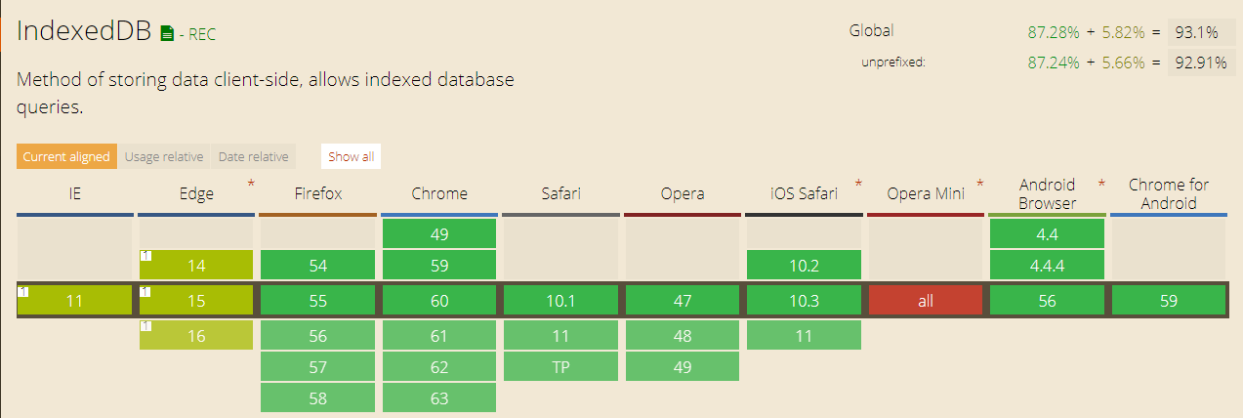
3
帧动画优化方案—indexedDB

Slide 37
3
帧动画优化方案—indexedDB
准备动画资源
读取标志位
否
下载zip
zip已下载
是
读 indexedDB
写 indexedDB
解析zip
生成url序列
localStorage 写入标志位
播放帧动画

Slide 38
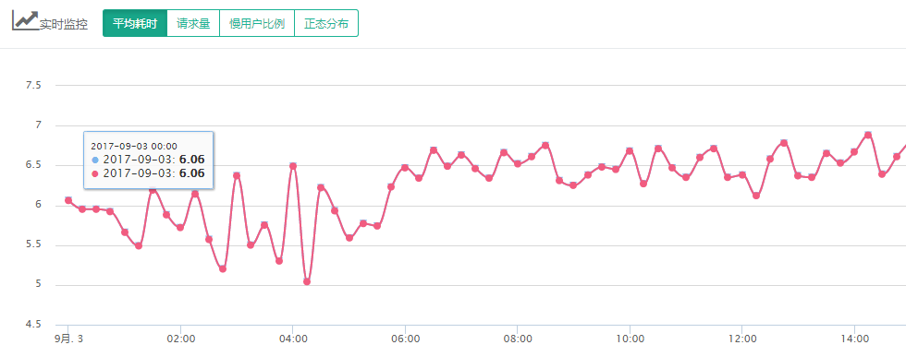
3
帧动画优化方案—indexedDB

Slide 39
3
帧动画优化方案—zip压缩包
还有可提升空间吗？

Slide 40
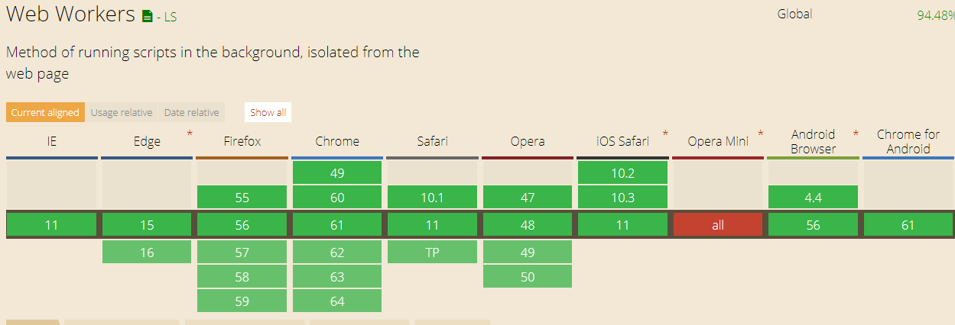
3
帧动画优化方案—indexedDB
动画资源可预加载
长时间占用进程资源？
多线程？

Slide 41
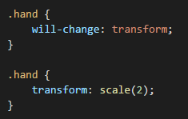
3
硬件加速—will-change
提前通知浏览器元素哪些属性会发生动画
浏览器预优化
不能过多滥用

Slide 42
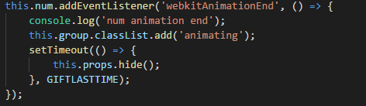
3
兼容性问题—CSS3动画控制
使用setTimeout做CSS3动画结束后回调？误差大！
CSS3 Animation提供了动画事件 animationStart & animationEnd
部分机器不支持
降级使用JavaScript实现精准控制

Slide 43
3
兼容性问题—FPS控制
setTimeout / setInterval，执行时不精确
使用 requestAnimationFrame
与浏览器刷新频率保持一致
iOS全部支持
Android支持率约 89%
如果限定帧率怎么办？

Slide 44
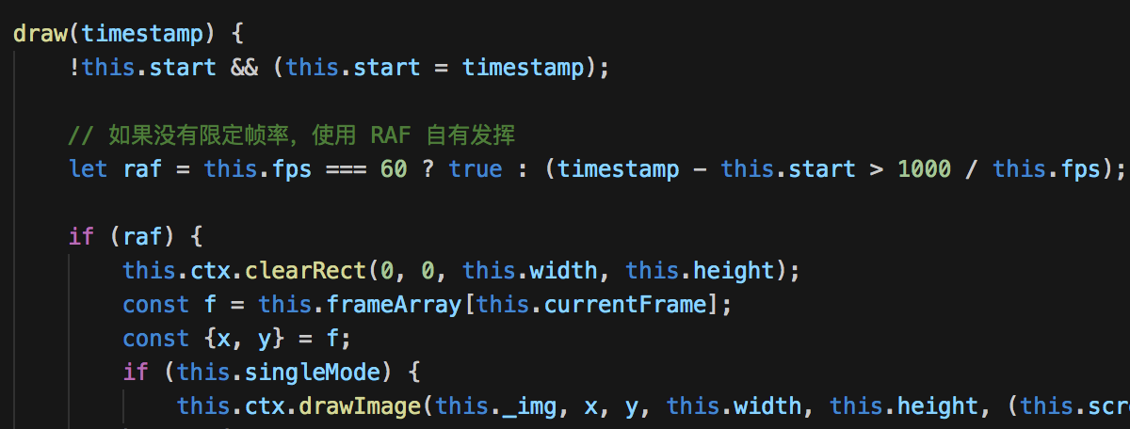
3
RAF—限定帧率
与设计师沟通保证60FPS
关注资源包体积

Slide 45
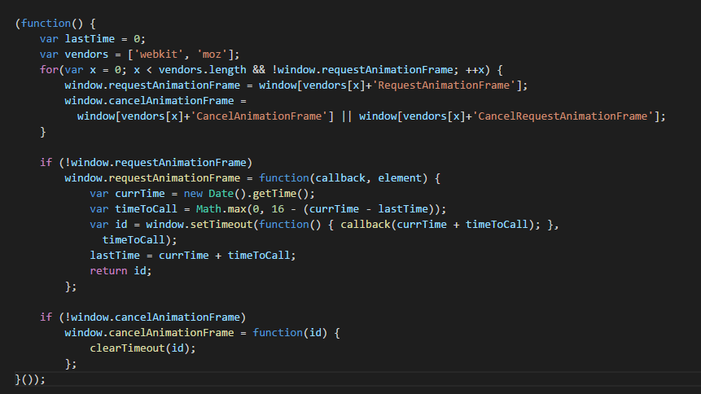
3
RAF不支持—polyfill
手Q X5 全支持
Android4.4及其他

Slide 46
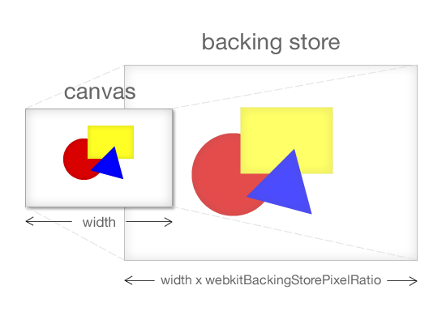
3
兼容性问题—canvas Retina适配
500px * 500px 的原图画到 250px * 250px 的画布上，模糊了！
罪魁祸首： 设备像素比 window.devicePixelRatio
逻辑像素
画在 500px * 500px 的 Canvas上再 scale(0.5) ?

Slide 47
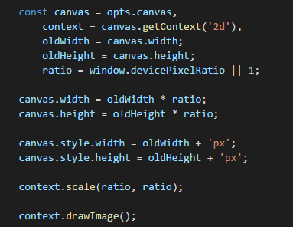
3
兼容性问题—canvas Retina适配

Slide 48
3
性能评分
原因：
机器性能低，内存紧张，帧率低
原理：
页面中创建一定数量的DOM，并添加transform和opacity变化。
根据帧率衡量机器性能

Slide 49
3
性能评分—方法
在页面中创建200个正方形DIV元素。
每个DIV宽度和高度均为100px，DIV初始位置的中心点与页面的中心点重合
设置时间点 t1 和 t2
在每一帧周期内对页面中每个DIV进行随机位移、缩放和透明度变换
100px
100px

Slide 50

3
性能评分—方法
开始时间 t1，结束时间 t2，帧数为 n
fps = 1000 * n / t
取帧率的10倍为性能评分
score = floor( 10000 * n / t )
分级
100px
100px
iPhone 7 / vivo X7 / 小米6 | iPhone5s | 小米4 | 红米1
400+ | 300 – 400 | 200 – 300 | 0 - 200

Slide 51

3
性能评分—措施
减少帧数（图片数）
减少装饰及动画复杂度
取消特效
使用 @1x 图片

Slide 52
3
性能优化总结
GPU硬件加速
CSS： will-change
图片压缩、图片合并
zip压缩包 + indexedDB + WebWorker
requestAnimationFrame
性能评分
FPS调试
Timeline调试

Slide 53
目录
0
1
常用的动画方案
2
移动端屏幕适配
3
性能监控与优化
4
自动化与可配置

Slide 54
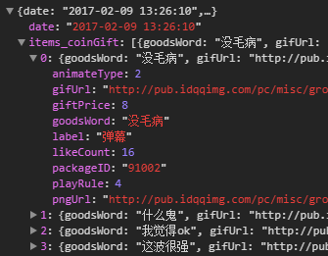
4
自动化与可配置
产品频繁新增 / 更换礼物
动画效果可配置？
定义统一配置文件
动画资源由 packageID 唯一标志
礼物配置与动画资源分离

Slide 55

4
自动化与可配置
配置管理平台
CGI
前端
CDN
发布
请求配置
获取版本
发布
返回配置CDN
透传
请求 json 配置
发布
产品经理
发布
返回

Slide 56

5
“常规操作”—五连绝世
礼物“面板” 懒加载
礼物“配置” 预加载
礼物面板“图片” 预加载
面板呼起时送礼“动画资源”预加载
送礼“动画资源” 缓存indexedDB

Slide 57
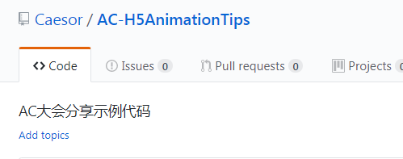
5
课程资源
https://github.com/Caesor/AC-H5AnimationTips

Slide 58
Thank You
Q & A

